Slide 1
阿尔茨海默病早期筛查
血液标志物、影像与 AI 方法的进展及我们的研究思路
组会汇报
汇报人：________ 指导老师：________ 2026 年 10 月
Early Screening for Alzheimer's Disease: Blood Biomarkers, Imaging and AI
Notes:
开场：本次汇报梳理 AD 早筛的最新证据（截至 2026 年 10 月），并提出课题组的初步研究思路，供讨论。

Slide 2
目录
CONTENTS
01
研究背景
疾病负担 · 为何要“早” · 诊断框架演进 · 现行路径痛点
P3–6
02
血液标志物进展
发展时间线 · 关键研究性能 · 指南与临床落地
P7–9
03
影像与 AI 方法对比
影像模态 · AI 模型 · 方法综合对比
P10–12
04
我们的思路
研究问题与设计 · 技术路线与样本量
P13–14
05
小结与讨论 · 参考文献
要点回顾 · 待组内讨论的问题
P15–16
阿尔茨海默病早期筛查 · 组会汇报
2 / 16

Slide 3
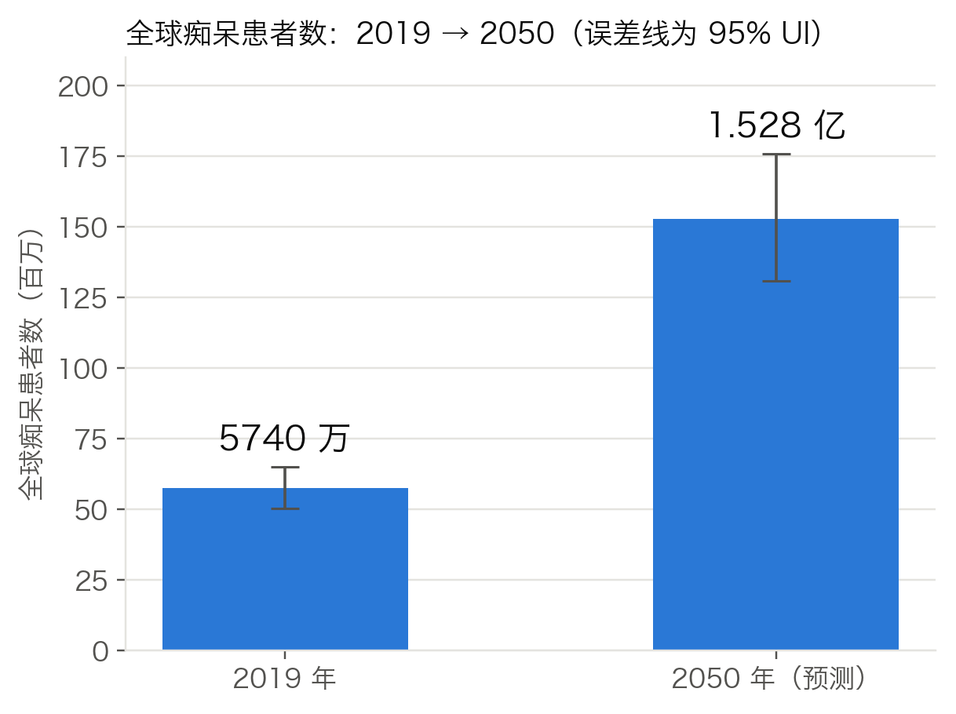
研究背景①：痴呆负担持续加重
01 研究背景
1507 万
983 万
中国 ≥60 岁痴呆患者
其中阿尔茨海默病（AD）
患病率 6.0%（95%CI 5.8–6.3）[2]
患病率 3.9%（3.8–4.1）[2]
3877 万
≈45%
轻度认知障碍（MCI）
痴呆可归因于 14 个可改变危险因素
患病率 15.5%（15.2–15.9）[2]
Lancet 委员会 2024 报告[3]
GBD 2019 预测：全球患者数 2050 年约为 2019 年的 2.7 倍[1]
中国数据：2015–2018 年全国横断面调查，n = 46 011[2]
来源：[1] Nichols 2022, Lancet Public Health；[2] Jia 2020, Lancet Public Health；[3] Livingston 2024, Lancet
阿尔茨海默病早期筛查 · 组会汇报
3 / 16
Notes:
要点：患者数快速增长主要由人口老龄化驱动；中国 MCI 人群近 4000 万，是早筛与早期干预的主要目标人群。

Slide 4
研究背景②：为什么强调“早”？
01 研究背景
病理改变早于临床症状（示意）
已获批的抗 Aβ 单抗：只适用于早期，且需病理确认
Aβ 沉积
tau 病理
神经变性
MCI
痴呆
 | Lecanemab（Clarity AD）[5] | Donanemab（TRAILBLAZER-ALZ 2）[6]
入组人群 | 早期 AD（MCI/轻度痴呆） PET 或 CSF 证实淀粉样蛋白 | 早期症状性 AD Aβ + tau PET 证实
样本量 | n = 1795，18 个月 | n = 1736，76 周
CDR-SB 差值 （95%CI） | −0.45（−0.67 ~ −0.23） | −0.70（−0.95 ~ −0.45） （合并人群）
ARIA-E | 12.6% | 24.0%
临床前期（无症状）
症状期
关键证据
• 常染色体显性 AD 家系（PSEN1 E280A）中，血浆 p-tau217 在预计 MCI 发病前约 20 年即开始升高[9]
• 2024 修订标准将 AD 定义为始于无症状期的生物学过程，可在症状出现前被生物标志物识别[4]
• → 存在较长的“窗口期”，为早筛与早干预提供可能
启示：治疗窗口在早期 + 入组需 PET/CSF 确认 → 亟需低成本、可规模化的前置筛查/分诊工具
来源：[4] Jack 2024, Alzheimers Dement；[5] van Dyck 2023, NEJM；[6] Sims 2023, JAMA；[9] Palmqvist 2020, JAMA。级联图为概念示意
阿尔茨海默病早期筛查 · 组会汇报
4 / 16
Notes:
两款药的效应量为中等程度的延缓，且伴 ARIA 风险；正因为只对早期、病理阳性者有效，筛查与确认成为临床瓶颈。

Slide 5
研究背景③：诊断框架从“临床综合征”走向“生物学定义”
01 研究背景
生物学定义
Core 1：早期变化标志物
Core 2：晚期变化标志物
• AD 始于 AD 神经病理改变（ADNPC）出现，此时可无症状
• 与肿瘤等领域一致：以生物学而非症状定义疾病
• Aβ PET、获批 CSF 标志物、准确的血浆标志物（尤其 p-tau217）
任一 Core 1 异常即足以确立 AD 诊断
• tau PET 及部分体液标志物
• 提供预后信息；异常时更支持 AD 导致症状
整合分期：生物学分期（A–D）× 临床分期（0–6），并考虑共病理、认知储备与抵抗[4]
参考标准 | 反映病理 | 主要局限
Aβ PET | 淀粉样斑块 | 费用高、电离辐射、设备与示踪剂集中于大型中心
CSF Aβ42/40、p-tau | Aβ 与 tau 病理 | 需腰椎穿刺，有创，患者接受度与基层可及性有限
Tau PET | tau 缠结分布 | 费用最高、可及性最差，多用于研究与分期
来源：[4] Jack CR Jr, et al. Revised criteria for diagnosis and staging of Alzheimer's disease. Alzheimers Dement, 2024。注：该标准不是临床操作指南，用于无症状人群仍有争议
阿尔茨海默病早期筛查 · 组会汇报
5 / 16
Notes:
需要强调：2024 标准本身声明不是逐步临床指南；对无症状人群做生物学诊断的伦理与临床意义仍有争议。

Slide 6
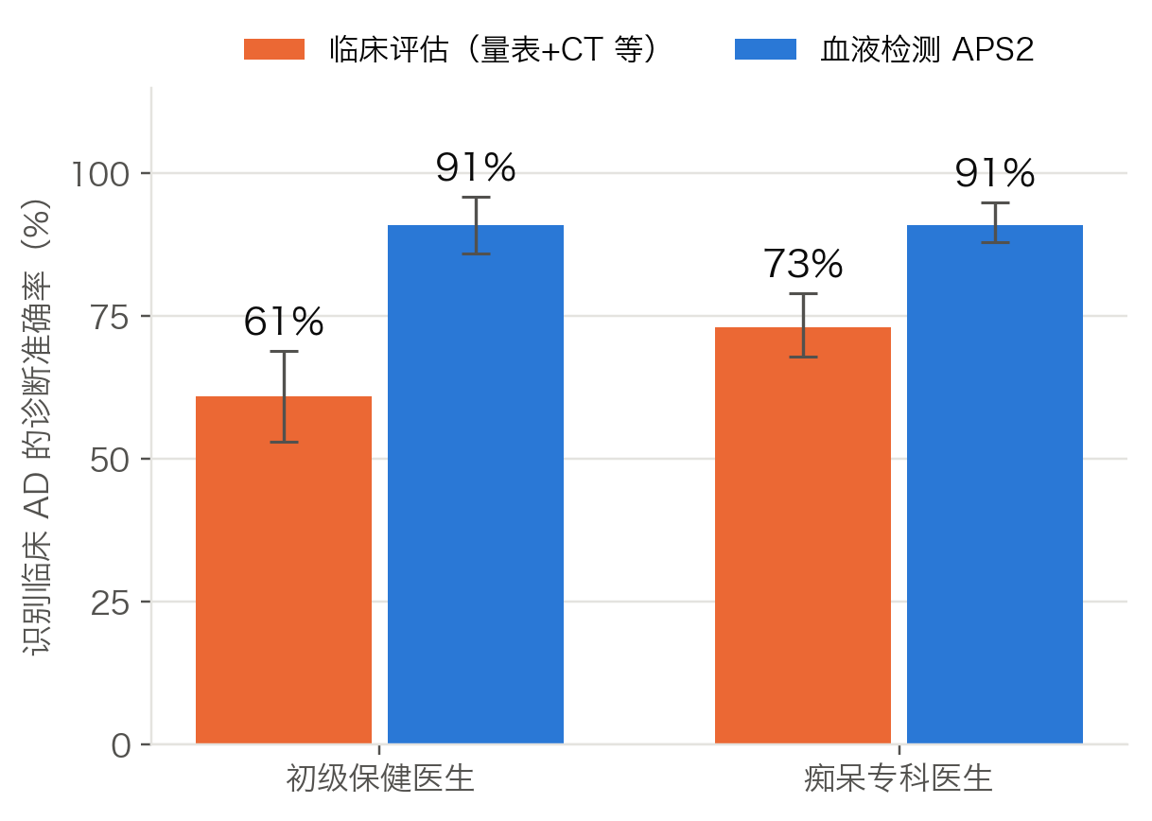
研究背景④：现行诊断路径与痛点
01 研究背景
认知主诉
量表筛查
临床评估
CT/MRI
Aβ PET
或 CSF
治疗决策
痛点
• 症状学判断准确率有限：初级保健医生仅 61%，专科医生 73%[12]
• 确认检查“贵、难、有创”：PET 费用高且有辐射，CSF 需腰穿
• 确认检查资源集中在大型中心，基层转诊链条长
• 量表易受教育程度、语言文化影响，难以反映病理
→ 需要在“量表/影像”与“PET/CSF”之间插入一个准确、便捷的分诊层
瑞典前瞻性研究（n = 1213）：参考标准为 CSF Aβ42/40 + p-tau217；APS2 = 质谱 %p-tau217 + 血浆 Aβ42/40；误差线为 95%CI[12]
来源：[12] Palmqvist S, et al. Blood biomarkers to detect Alzheimer disease in primary care and secondary care. JAMA, 2024
阿尔茨海默病早期筛查 · 组会汇报
6 / 16

Slide 7
血液标志物①：十年间从研究走向临床
02 血液标志物
2018
2020
2024.02
2024.07
2025.07
2026.08
Nakamura：IP-MS 血浆 Aβ 复合指标预测脑 Aβ 沉积（Nature）[7]
Palmqvist：血浆 p-tau217 区分 AD 与其他神经变性病，AUC 0.96（JAMA）[9]
Barthélemy：质谱 %p-tau217 与 FDA 批准 CSF 检测等效（Nat Med）[11]
Palmqvist：初级/二级医疗前瞻验证，准确率 88%–92%（JAMA）[12]
AA 首部血液标志物临床实践指南（GRADE 方法）[13]
FDA 批准 Elecsys pTau217：初级+专科，支持纳入/排除[16]
2020
2024.01
2024.06
2025.05
2025.10
Janelidze：血浆 p-tau181 与 AD 病理及进展相关（Nat Med）[8]
Ashton：商品化 p-tau217 免疫法，AUC 0.92–0.96（JAMA Neurol）[10]
AA 修订诊断标准：准确的血浆标志物纳入 Core 1[4]
FDA 批准首个 AD 血液检测：Lumipulse pTau217/Aβ1-42 比值[14]
FDA 批准 Elecsys pTau181：初级保健中用于排除[15]
关键研究
诊断标准 / 指南 / 监管里程碑
来源：[4][7]–[16]，详见参考文献；月份为在线发表或公告时间
阿尔茨海默病早期筛查 · 组会汇报
7 / 16
Notes:
主线：标志物从 Aβ42/40 → p-tau181 → p-tau217；平台从研究型质谱 → 商品化全自动免疫法；角色从研究工具 → 写入诊断标准 → 获监管批准。

Slide 8
血液标志物②：关键研究的诊断性能
02 血液标志物
研究 | 标志物 / 平台 | 人群（n） | 参考标准 | 主要性能
Palmqvist 2020 JAMA[9] | p-tau217 （免疫法） | 3 个队列，n = 1402 | 神经病理 / 临床诊断 | AD 痴呆 vs 其他神经变性病 AUC 0.96（0.93–0.98）； 神经病理队列 AUC 0.89（0.81–0.97）
Ashton 2024 JAMA Neurol[10] | p-tau217 （ALZpath 免疫法） | 3 个队列，n = 786 | Aβ/tau PET 或 CSF | 识别 Aβ 异常 AUC 0.92–0.96； 三区间参考范围可减少约 80% 的确认检测
Barthélemy 2024 Nat Med[11] | %p-tau217 （质谱） | BioFINDER-2 n = 1422 Knight ADRC n = 337 | Aβ PET / tau PET | Aβ PET AUC 0.95–0.97；认知障碍者准确率、PPV、NPV 均为 89%–90%， 双阈值法提升至 95%
Palmqvist 2024 JAMA[12] | APS2 = %p-tau217 + Aβ42/40（质谱） | 初级+二级医疗 n = 1213 | CSF Aβ42/40 + p-tau217 | AUC 0.96–0.97；4 个队列诊断准确率 88%–92%
FDA 2025 Lumipulse[14] | pTau217/Aβ1-42 比值 （全自动免疫法） | 认知障碍者 n = 499 | Aβ PET 或 CSF | 检测阳性者 91.7% 病理阳性； 检测阴性者 97.3% 病理阴性
解读提示：各研究人群、参考标准与阈值策略不同，数值不宜直接横向比较；p-tau217 在多平台上一致表现最优
来源：[9] Palmqvist 2020；[10] Ashton 2024；[11] Barthélemy 2024；[12] Palmqvist 2024；[14] FDA 新闻稿 2025-05-16
阿尔茨海默病早期筛查 · 组会汇报
8 / 16

Slide 9
血液标志物③：指南推荐与临床落地
02 血液标志物
AA 2025 临床实践指南（专科场景，GRADE）[13]
适用边界与待解决问题
分诊（Triage）
替代确认（Confirmatory）
• 适用人群：已获 FDA 批准的血液检测（Lumipulse、Elecsys pTau181/pTau217）均限于有认知障碍症状/体征者，不用于无症状人群筛查[14]–[16]
• 不能替代全面临床评估，解读需考虑验前概率[13]
• 平台间差异大：许多商用检测按单一阈值达不到指南标准[13]
• 需在非选择性、多样化人群中验证[9]，中国人群证据与本地化阈值仍不足
• 样本采集与前处理、共病等影响需标准化与校正
• PPV/NPV 随验前概率变化：用于低患病率人群（如社区）时阳性预测值会下降
敏感度 ≥ 90%
特异度 ≥ 75%
敏感度 ≥ 90%
特异度 ≥ 90%
阴性者可降低 AD 病理可能性；
阳性者仍需 PET/CSF 确认
可替代 Aβ PET 或 CSF 检测，
作为完整诊断评估的一部分
双阈值 / 三区间策略[10][11]
低于下限
倾向排除
中间区
PET/CSF 确认
高于上限
支持 AD 病理
血浆 p-tau217 水平 → 中间区比例越小，可节省的确认检查越多
来源：[13] Palmqvist 2025, Alzheimers Dement（AA 指南）；[10] Ashton 2024；[11] Barthélemy 2024；[14] FDA 2025；[15][16] Alzheimer's Association 公告 2025/2026
阿尔茨海默病早期筛查 · 组会汇报
9 / 16
Notes:
指南是“性能阈值导向、品牌中立”的；同一检测在不同人群、不同验前概率下 PPV/NPV 会显著变化。

Slide 10
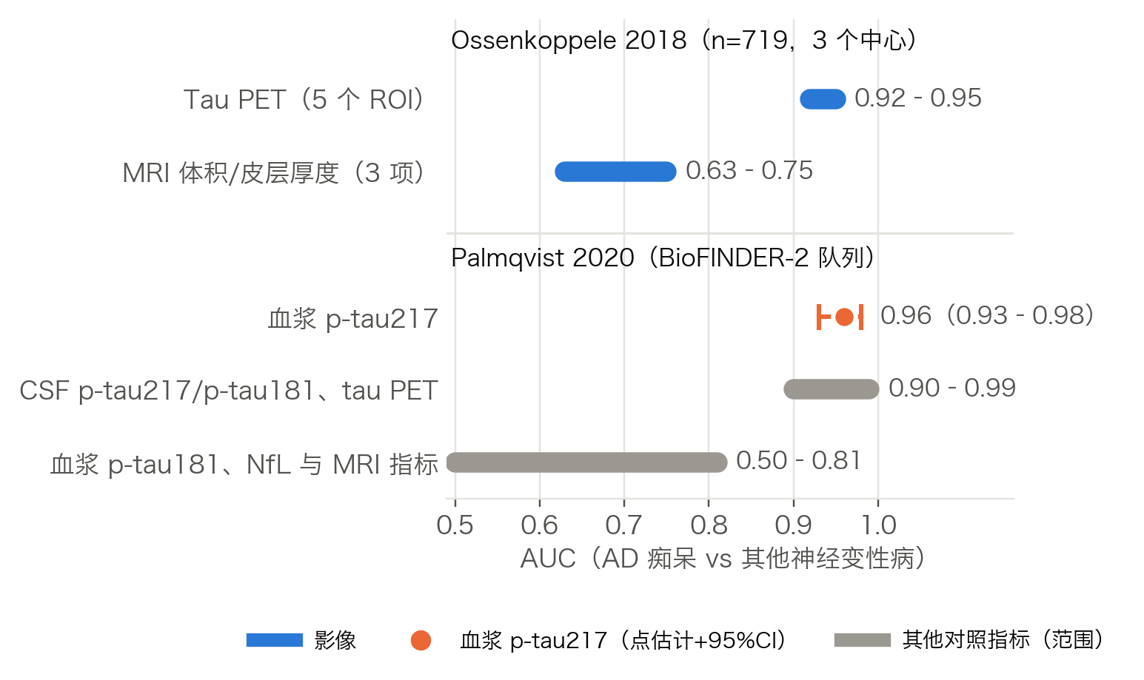
影像与 AI①：主要影像模态对比
03 影像与 AI
模态 | 反映内容 | 优势 | 局限
结构 MRI | 海马/内侧颞叶萎缩 | 无辐射、普及、可排除其他病因 | 反映神经变性，出现较晚、AD 特异性不足
FDG-PET | 脑葡萄糖代谢 | 功能改变早于萎缩 | 非特异、费用高
Aβ PET | 淀粉样斑块 | Core 1，可确认病理 | 昂贵、辐射、可及性差
Tau PET | tau 缠结分布 | 与症状、分期相关性好（Core 2） | 费用最高、示踪剂与设备有限
• 同一队列、同一任务下：tau PET 显著优于 MRI 体积指标[17]
• 血浆 p-tau217 与 CSF、tau PET 无显著差异，显著优于 MRI 指标[9]
小结
• PET 准确但难以规模化；MRI 普及但特异性不足 → AI 挖掘 MRI 信息、与血液标志物互补
来源：[17] Ossenkoppele R, et al. JAMA, 2018；[9] Palmqvist S, et al. JAMA, 2020。图中范围为原文报告的 AUC 区间
阿尔茨海默病早期筛查 · 组会汇报
10 / 16

Slide 11
影像与 AI②：代表性 AI 研究
03 影像与 AI
多模态深度学习
多病因鉴别诊断
视网膜照相 AI
Qiu 2022 · Nat Commun[18]
Xue 2024 · Nat Med[19]
Cheung 2022 · Lancet Digit Health[20]
• 输入：人口学、病史、神经心理、MRI、功能评估的灵活组合
• 逐级区分正常 / MCI / AD / 非 AD 痴呆
• 诊断准确性与执业神经科、神经影像科医生相当
• 可解释热图与尸检神经病理吻合
• 9 个数据集、51 269 人，识别 10 类痴呆病因
• NC/MCI/痴呆 micro-AUROC 0.94；病因鉴别 0.96
• 两种病理共存时平均 AUROC 0.78
• 100 例随机子集：AI 辅助使神经科医生 AUROC 提高 26.25%
• 眼底照片 12 949 张（AD 648 例，非 AD 3240 例）
• 内部验证 AUROC 0.93；外部测试 0.73–0.91
• 区分 Aβ PET 阳性/阴性：AUROC 0.68–0.86
• 低成本、无创，适合社区初筛探索
共性局限：多为回顾性或病例对照设计，依赖研究队列；外部与前瞻性验证不足；多以临床诊断而非 Aβ/tau 生物学定义为参考标准；
报告与评价：模型研究建议遵循 TRIPOD+AI[22]，诊断准确性研究遵循 STARD 2015[21]
来源：[18] Qiu S, et al. Nat Commun, 2022；[19] Xue C, et al. Nat Med, 2024；[20] Cheung CY, et al. Lancet Digit Health, 2022
阿尔茨海默病早期筛查 · 组会汇报
11 / 16

Slide 12
影像与 AI③：早筛方法综合对比
03 影像与 AI
方法 | 无创/微创 | 低成本 | 可及性 | AD 病理特异性 | 证据成熟度 | 最适定位
认知量表 | ●●● | ●●● | ●●● | ●○○ | ●●● | 首诊初筛
血浆 p-tau217 | ●●○ | ●●○ | ●●● | ●●○ | ●●○ | 分诊 / 部分替代确认
结构 MRI | ●●● | ●●○ | ●●○ | ●○○ | ●●● | 排除其他病因
多模态 / MRI-AI | ●●● | ●●○ | ●●○ | ●●○ | ●○○ | 辅助鉴别诊断
视网膜照相 AI | ●●● | ●●● | ●●● | ●○○ | ●○○ | 社区初筛（探索）
CSF 标志物 | ●○○ | ●●○ | ●●○ | ●●● | ●●● | 确认诊断
Aβ PET | ●○○ | ●○○ | ●○○ | ●●● | ●●● | 确认诊断
Tau PET | ●○○ | ●○○ | ●○○ | ●●● | ●●○ | 分期 / 预后
要点：没有单一方法同时满足“便捷、廉价、特异”；血浆 p-tau217（分诊）+ MRI/AI（鉴别）是最具互补性的组合 → 引出我们的思路
注：评分为基于本汇报所引文献的定性判断（● 越多越有利），供组内讨论，并非系统评价结果
阿尔茨海默病早期筛查 · 组会汇报
12 / 16

Slide 13
我们的思路①：两阶段分层筛查路径（草案）
04 我们的思路
研究问题：在有认知下降主诉的就诊人群中，“血浆 p-tau217 双阈值 + 中间区 MRI-AI 再分层”能否在保持诊断准确性的同时，显著减少 PET/CSF 确认检查？
立题依据
要素 | 设计（待组内讨论）
研究类型 | 前瞻性、多中心诊断准确性研究；报告遵循 STARD 2015[21]，AI 模型部分遵循 TRIPOD+AI[22]
研究对象 | ≥55 岁，主观认知下降 / MCI / 轻度痴呆，来自记忆门诊与社区转诊
指标检测 | 血浆 p-tau217（± Aβ42/40）双阈值 → 中间区追加 MRI-AI 模型
对照 | 单用 p-tau217；常规临床评估
参考标准 | Aβ PET 或 CSF Aβ42/40（全体受试者，盲法判读）
主要结局 | 两阶段路径的敏感度、特异度（95%CI）
次要结局 | 需确认检查比例、AUC、净重分类、成本；共病（如肾功能）亚组
• 单一阈值存在“中间区”，需额外信息[10][11]
• MRI 是常规检查，AI 可提取萎缩模式并辅助病因鉴别[19]
• 两者信息互补：病理特异性 + 神经变性/鉴别
• 中国人群血液标志物阈值与路径证据不足
来源：本页为课题组初步设想，非既定方案。[10] Ashton 2024；[11] Barthélemy 2024；[19] Xue 2024；[21] Bossuyt 2015；[22] Collins 2024
阿尔茨海默病早期筛查 · 组会汇报
13 / 16
Notes:
全体受试者都做参考标准，是为了避免部分验证偏倚（verification bias）；如资源有限，可讨论按分层随机抽样验证并做校正。

Slide 14
我们的思路②：技术路线、样本量与伦理
04 我们的思路
入组与基线
血液检测
双阈值分层
中间区再分层
参考标准
统计分析
量表、病史、共病
APOE 分型
标准化采血与前处理
p-tau217（±Aβ42/40）
阴性 / 中间区 / 阳性
MRI → AI 模型
（开发 + 外部验证）
Aβ PET 或 CSF
盲法判读
敏感度/特异度、AUC
决策曲线、成本
样本量估算（Buderer 法[23]）
统计与质量控制
伦理与时间安排
• 预期敏感度 0.90，95%CI 半宽 ±0.05 → 需病理阳性 139 例
• 记忆门诊人群 AD 病理阳性率约 50%[12] → 共需约 278 例
• 特异度按 0.90 估算所需人数相同
• 考虑 10% 失访/样本不合格 → 计划入组约 310 例
参数待组内确认；社区人群患病率更低，需相应扩大样本
• 敏感度/特异度报告 95%CI；AUC 比较用 DeLong 检验
• 主要结局单一，次要结局多重比较校正
• 缺失数据：多重插补 + 完整病例敏感性分析
• 阈值在开发队列确定，外部队列独立验证
• 检测人员对参考标准结果设盲
• 伦理委员会审批，书面知情同意；方案预先注册（ChiCTR/ClinicalTrials.gov）
• 数据去标识化；APOE 与标志物结果告知需配套咨询流程
• 第 1–6 月：方案、伦理、注册
• 第 7–24 月：入组与检测
• 第 25–30 月：分析与论文撰写
来源：[23] Buderer NM. Acad Emerg Med, 1996；[12] Palmqvist 2024（门诊人群病理阳性率约 50%）。计算：n阳性 = 1.96² × 0.9 × 0.1 / 0.05² ≈ 139
阿尔茨海默病早期筛查 · 组会汇报
14 / 16

Slide 15
小结与讨论
05 小结
三点小结
待组内讨论的问题
1
早筛的意义已改变
• 目标人群：聚焦记忆门诊有症状者，还是延伸至社区（含无症状人群的伦理问题）？
• 检测平台：质谱 vs 全自动免疫法？国产平台的可及性与性能如何？
• 参考标准：PET 资源与 CSF 接受度能否支撑全员验证？需要哪些合作中心？
• MRI-AI：自建模型，还是验证已有开源模型？外部验证数据从何而来？
抗 Aβ 治疗只惠及早期、病理阳性者，筛查与确认成为临床瓶颈
2
血浆 p-tau217 已进入临床
写入 2024 诊断标准与 2025 指南，多款检测获 FDA 批准；适用于有症状者
3
影像/AI 是互补而非替代
PET 准确但难普及；MRI-AI 有助于鉴别与中间区再分层，但缺前瞻验证
阿尔茨海默病早期筛查 · 组会汇报
15 / 16

Slide 16
参考文献
REFERENCES
[1] NICHOLS E, STEINMETZ J D, VOLLSET S E, et al. Estimation of the global prevalence of dementia in 2019 and forecasted prevalence in 2050: an analysis for the Global Burden of Disease Study 2019[J]. Lancet Public Health, 2022, 7(2): e105-e125.
[2] JIA L, DU Y, CHU L, et al. Prevalence, risk factors, and management of dementia and mild cognitive impairment in adults aged 60 years or older in China: a cross-sectional study[J]. Lancet Public Health, 2020, 5(12): e661-e671.
[3] LIVINGSTON G, HUNTLEY J, LIU K Y, et al. Dementia prevention, intervention, and care: 2024 report of the Lancet standing Commission[J]. Lancet, 2024, 404(10452): 572-628.
[4] JACK C R Jr, ANDREWS J S, BEACH T G, et al. Revised criteria for diagnosis and staging of Alzheimer's disease: Alzheimer's Association Workgroup[J]. Alzheimers Dement, 2024, 20(8): 5143-5169.
[5] VAN DYCK C H, SWANSON C J, AISEN P, et al. Lecanemab in early Alzheimer's disease[J]. N Engl J Med, 2023, 388(1): 9-21.
[6] SIMS J R, ZIMMER J A, EVANS C D, et al. Donanemab in early symptomatic Alzheimer disease: the TRAILBLAZER-ALZ 2 randomized clinical trial[J]. JAMA, 2023, 330(6): 512-527.
[7] NAKAMURA A, KANEKO N, VILLEMAGNE V L, et al. High performance plasma amyloid-β biomarkers for Alzheimer's disease[J]. Nature, 2018, 554(7691): 249-254.
[8] JANELIDZE S, MATTSSON N, PALMQVIST S, et al. Plasma P-tau181 in Alzheimer's disease: relationship to other biomarkers, differential diagnosis, neuropathology and longitudinal progression to Alzheimer's dementia[J]. Nat Med, 2020, 26(3): 379-386.
[9] PALMQVIST S, JANELIDZE S, QUIROZ Y T, et al. Discriminative accuracy of plasma phospho-tau217 for Alzheimer disease vs other neurodegenerative disorders[J]. JAMA, 2020, 324(8): 772-781.
[10] ASHTON N J, BRUM W S, DI MOLFETTA G, et al. Diagnostic accuracy of a plasma phosphorylated tau 217 immunoassay for Alzheimer disease pathology[J]. JAMA Neurol, 2024, 81(3): 255-263.
[11] BARTHÉLEMY N R, SALVADÓ G, SCHINDLER S E, et al. Highly accurate blood test for Alzheimer's disease is similar or superior to clinical cerebrospinal fluid tests[J]. Nat Med, 2024, 30(4): 1085-1095.
[12] PALMQVIST S, TIDEMAN P, MATTSSON-CARLGREN N, et al. Blood biomarkers to detect Alzheimer disease in primary care and secondary care[J]. JAMA, 2024, 332(15): 1245-1257.
[13] PALMQVIST S, WHITSON H E, ALLEN L A, et al. Alzheimer's Association clinical practice guideline on the use of blood-based biomarkers in the diagnostic workup of suspected Alzheimer's disease within specialized care settings[J]. Alzheimers Dement, 2025, 21(7): e70535.
[14] U.S. Food and Drug Administration. FDA clears first blood test used in diagnosing Alzheimer's disease[EB/OL]. (2025-05-16)[2026-10-20]. https://www.fda.gov/news-events/press-announcements/fda-clears-first-blood-test-used-diagnosing-alzheimers-disease.
[15] Alzheimer's Association. Alzheimer's Association welcomes FDA clearance of first blood test for use in primary care to rule out Alzheimer's-related amyloid pathology[EB/OL]. (2025-10-13)[2026-10-20]. https://www.alz.org/news/2025/fda-clearance-blood-test-primary-care-rule-out-alzheimers-related-amyloid-pathology.
[16] Alzheimer's Association. FDA clears Elecsys pTau217 blood test for Alzheimer's[EB/OL]. (2026-08-24)[2026-10-20]. https://www.alz.org/news/2026/fda-clearance-elecsys-ptau217-blood-test-alzheimers.
[17] OSSENKOPPELE R, RABINOVICI G D, SMITH R, et al. Discriminative accuracy of [18F]flortaucipir positron emission tomography for Alzheimer disease vs other neurodegenerative disorders[J]. JAMA, 2018, 320(11): 1151-1162.
[18] QIU S, MILLER M I, JOSHI P S, et al. Multimodal deep learning for Alzheimer's disease dementia assessment[J]. Nat Commun, 2022, 13(1): 3404.
[19] XUE C, KOWSHIK S S, LTEIF D, et al. AI-based differential diagnosis of dementia etiologies on multimodal data[J]. Nat Med, 2024, 30(10): 2977-2989.
[20] CHEUNG C Y, RAN A R, WANG S, et al. A deep learning model for detection of Alzheimer's disease based on retinal photographs: a retrospective, multicentre case-control study[J]. Lancet Digit Health, 2022, 4(11): e806-e815.
[21] BOSSUYT P M, REITSMA J B, BRUNS D E, et al. STARD 2015: an updated list of essential items for reporting diagnostic accuracy studies[J]. BMJ, 2015, 351: h5527.
[22] COLLINS G S, MOONS K G M, DHIMAN P, et al. TRIPOD+AI statement: updated guidance for reporting clinical prediction models that use regression or machine learning methods[J]. BMJ, 2024, 385: e078378.
[23] BUDERER N M. Statistical methodology: I. Incorporating the prevalence of disease into the sample size calculation for sensitivity and specificity[J]. Acad Emerg Med, 1996, 3(9): 895-900.
阿尔茨海默病早期筛查 · 组会汇报
16 / 16

